Slide 1
시험 진행 순서
인터넷 주소 창에서
www.testclinic.com/univ/wsu 입력
2. 선택항목에서 토익 선택
ID / PW 는 모두 자신의 수험번호입니다.
테스트 응시과정에 응시하기 버튼을 클릭하여 진행

Slide 2
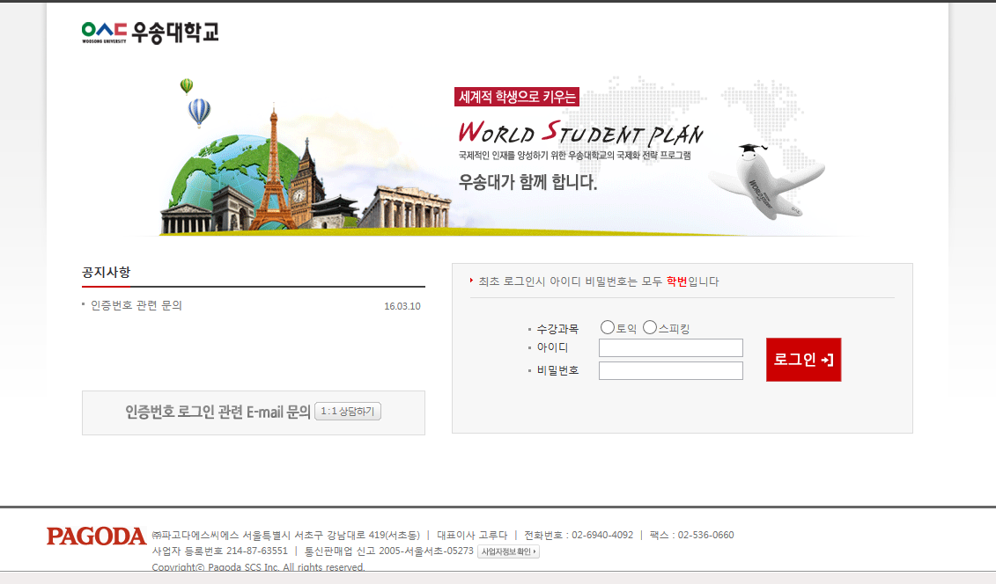
www.testclinic.com/univ/wsu
ID & PW 모두 수험번호

Slide 3


